Slide 1
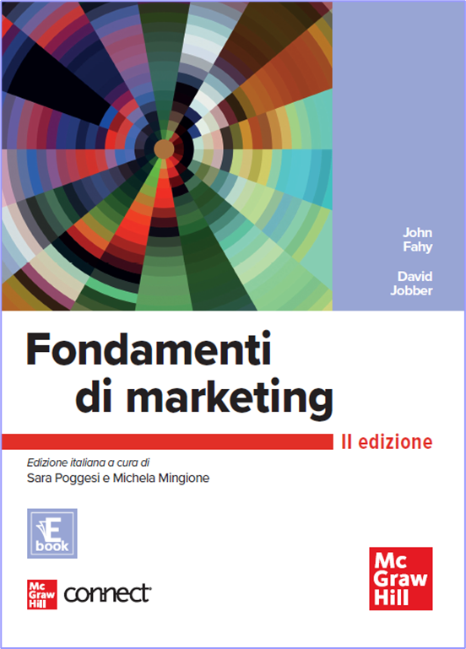
Capitolo 13
Il marketing digitale

Slide 2
Introduzione al marketing digitale: i nativi digitali e gli immigrati digitali
Prima di analizzare che cosa sia il marketing digitale, è fondamentale distinguere fra i nativi digitali e gli immigrati digitali, nella consapevolezza che le esigenze di entrambi debbano essere soddisfatte. Pertanto, chi è un nativo digitale? Nel 2001, Marc Prensky ha usato questo termine per descrivere una nuova generazione di studenti che hanno "trascorso tutta la loro vita utilizzando (...)tutti i giocattoli dell'era digitale". La Generazione Z e la coorte generazionale della Generazione Y (Millennial) fanno parte dei nativi digitali. I nativi digitali quindi, sono nati in un'epoca in cui la tecnologia digitale è sempre esistita

Slide 3
Di contro, gli immigrati digitali sono coloro che erano soliti scrivere a mano le proprie lettere e aspettavano che i giornali fossero stampati per leggere le notizie. Costoro sono rappresentati dalla Generazione X e dai Baby Boomer. Le differenze sostanziali tra i nativi e gli immigrati digitali influenzano il modo in cui i marketer comunicano con questi due segmenti di consumatori. Comprendere la differenza ci aiuterà a sviluppare e condurre campagne di marketing di successo(sia tradizionali sia digitali).

Slide 4
Il settore digitale: alcuni trend
La crescita delle tecnologie digitali negli ultimi decenni è stata notevole. Il numero di persone che ha accesso a internet nel mondo sta crescendo rapidamente e, in particolare nel mondo sviluppato, i consumatori hanno accesso ad alte velocità di connessione attraverso più dispositivi.
Anche la quantità di tempo trascorsa "online" sta crescendo esponenzialmente. Sebbene la maggior parte dei consumatori attualmente interagisca con i brand online, il World Wide Web nasce "solo" nel 1989, grazie all'intuizione di un ricercatore del CERN Tim Berners-Lee. Da allora abbiamo osservato molti cambiamenti, ivi inclusa proprio la rapida crescita del mondo digitale. Non sorprende che i livelli più alti di penetrazione siano in Nord America e in Europa.

Slide 5
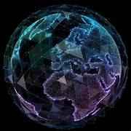
Tuttavia, l'utilizzo di internet è ora un fenomeno globale. La maggior parte degli utenti si trova in Asia, mentre i tassi di crescita più rilevanti (2000-2023) si evidenziano in Africa e Medio Oriente. Le tecnologie internet sono diventate una forza che ha effettivamente reso più piccolo il mondo, promuovendo il business globale e il commercio transfrontaliero.
Attualmente, secondo i dati We Are Social (2023), sono 5,16 miliardi gli utenti internet, ovvero il 64,4% della popolazione mondiale. Il totale è aumentato dell'1,9% negli ultimi 12 mesi, ma i ritardi nella comunicazione dei dati portano a supporre che la crescita effettiva sia superiore.

Slide 6
La crescita nell'utilizzo degli smartphone è importante per un altro motivo: la sua crescente rilevanza come mezzo attraverso il quale le persone si connettono a internet.
Nel 2010, solo il 3% della popolazione mondiale si è recato online utilizzando un cellulare; nel primo trimestre del 2023, di contro, i dispositivi mobili (esclusi i tablet) hanno generato il 58,33% del traffico globale sul web.
La crescita sopra illustrata è spesso spiegata attraverso i termini Web 2.0 e Web 3.0; ma cosa significano precisamente?

Slide 7
Il Web 2.0 comprende una serie di cambiamenti introdotti nel World Wide Web alla fine degli anni Novanta. Un sito Web 2.0 prevede:
che i clienti abbiano pagine del proprio profilo, che includano dati selezionati come età, sesso, localizzazione ecc. e siano le entità più importanti del sistema;
la capacità di creare reti tra i clienti, tramite link, like, amici ecc.;
la possibilità di pubblicare contenuti ricchi sotto forma di foto, video, blog, commenti ecc.;
altre caratteristiche tecniche più complesse, tra cui una API (Application Programming Interface) pubblica per consentire miglioramenti di terze parti", i "mashup" ovvero l'incorporamento di vari tipi di contenuti (per es., Video Flash) e la comunicazione con altri utenti attraverso e-mail o sistemi integrati.

Slide 8
Di contro, il Web 3.0 sottolinea la convergenza digitale e comprende quattro principali fattori.
1. Connettività onnipresente. Questa riguarda l'utilizzo dei dati mobili. In particolare, come sottolinea PWC (2021): "il totale dei dati internet consumati in Italia raggiungerà i 100,2k PB nel 2026 (con un CAGR del +25,4% tra il 2021 e il 2026) e quelli consumati attraverso dispositivi portatili e i telefoni cellulari rappresenteranno oltre il 70% del totale. Per quanto riguarda la fruizione di prodotti, la categoria video sarà ancora di gran lunga quella più importante e si prevede che rappresenterà il 78,8% del consumo di dati entro il 2026, con la componente OTT in più rapida crescita, con un CAGR del +27,8% nel periodo di previsione; d'altra parte, il gaming sarà la categoria di contenuti in più rapida crescita, previsto con un CAGR del +33,2%.

Slide 9
2. Presenza dei mobile consumer. Come sottolinea PWC (2021), "poiché l'Italia si distingue già per la più alta copertura di reti 5G rispetto al resto d'Europa, con un impressionante 99,7%, il numero di connessioni 5G crescerà rapidamente con l'aumento della copertura, le tariffe si ridurranno e la diffusione del 5G crescerà nel mercato di massa: di conseguenza, i ricavi del 5G rappresenteranno oltre la metà dei ricavi totali da internet access mobile in Italia a partire dal 2023, crescendo a un con un CAGR di quasi il +50% per arrivare a oltre €3,2 miliardi nel 2026".

Slide 10
3. Nuove fonti di crescita dei ricavi. I brand devono comprendere che le loro fonti di ricavi dovranno includere il modello digitale, che sottolinea l'importanza della flessibilità e dell'innovazione. Sono, inoltre, fondamentali l'ingresso nei mercati emergenti e la creazione di alleanze strategiche.
4. Il valore passa alle piattaforme. Il "content is king", che vede un ruolo chiave del contenuto, è fondamentale, ma lo stesso dovrà essere veicolato attraverso molteplici piattaforme digitali, per catturare l'attenzione dei consumatori.

Slide 11
I social media
Il Chartered Institute of Public Relations (CIPR) definisce "social media" come segue:
Social media è il termine comunemente dato a canali e strumenti per internet e per dispositivi mobili che consentono agli utenti di interagire tra loro e di condividere opinioni e contenuti. Come suggerisce il nome, i social media implicano la creazione di comunità o reti e incoraggiano la partecipazione e l'impegno.
Una definizione semplificata dei social media viene da Chaffey e Smith: "contenuto online creato dalle persone". Alla luce di questa definizione, possiamo affermare che i social media differiscono dai media tradizionali (TV, giornali, riviste e film) in quanto possono trasformare le persone da lettori in creatori di contenuto ed editori.

Slide 12
Lo sviluppo delle tecnologie Web 2.0, 3.0 e dei social media ha cambiato il modo in cui le aziende, le comunità e i privati fruiscono, creano e condividono i contenuti online.
La comunicazione è passata da essere unidirezionale (televisione), a bidirezionale (e-mail), fino a considerare un dialogo multidirezionale con effetti di network (social media).
Appare, pertanto, evidente come i social media rappresentino a oggi gli strumenti per eccellenza per la generazione di un valore co-creato simultaneamente sia dagli utenti sia dalle imprese.

Slide 13
I principi fondamentali dei social media sono:
copertura: i social media consentono di raggiungere un pubblico globale;
accessibilità: i social media sono disponibili gratuitamente a chiunque abbia accesso a un computer, laptop, telefono cellulare, tablet o qualsiasi altro dispositivo connesso a internet;
- fruibilità: i social media non richiedono competenze specialistiche o formazione per i propri utenti. L'uso dei social media è intuitivo, ma dà anche l'opportunità alle persone altamente qualificate di mostrare le proprie abilità (per es., attraverso la condivisione di UGC);

Slide 14
immediatezza - i social media offrono un dialogo in tempo reale tra gli utenti. Non è presente pertanto un ritardo nella comunicazione, che caratterizza invece i media tradizionali (design, tempo di stampa ecc.);
persistenza: i social media sono più flessibili rispetto ai media tradizionali in quanto offrono opzioni per modificare o rimuovere i contenuti pubblicati. Ciononostante, questi devono essere preparati con attenzione, poiché qualsiasi contenuto pubblicato online sarà visto da molti utenti prima che lo si possa modificare. Inoltre, anche una volta rimosso dal web o modificato, il contenuto è pressoché incontrollabile e dunque persiste online.

Slide 15
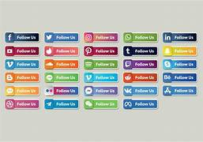
Esistono molteplici social media. Cherubini e Pattuglia hanno creato un'interessante tassonomia che identifica 3 tipologie di social network:
generalista (Facebook, Instagram): "risponde ai bisogni d'informazione e interazione sulla base dei molteplici interessi che una persona o un'organizzazione possono manifestare";
specifico (Twitter, Linkedin): "risponde a un'unica funzione che è la sua mission";
ibrido: (Flickr, YouTube): "risponde a una funzionalità inizialmente specifica (per es., Flickr con la condivisione di foto e YouTube per i video), ma che poi ha altre funzionalità per consentire l'interazione tra gli user, il votare o commentare ciò che è stato postato e, di conseguenza, lo sfruttamento delle piattaforme a scopo di marketing per terze parti"

Slide 16
Gli obiettivi del marketing digitale e della comunicazione online
Prima di analizzare "come si fa" a essere presenti online e a vendere online, è importante chiarire che cosa vogliamo ottenere con la presenza digitale. Senza definire obiettivi chiari, le aziende possono investire molto denaro nella presenza sul web, sui dispositivi mobili o sui social media senza percepire alcun profitto.
Analogamente alle tradizionali campagne offline, qualsiasi pianificazione inizia con l'analisi della situazione (audit) e con la definizione degli obiettivi. Questo principio funziona esattamente allo stesso modo per tutte le campagne online, a prescindere dal fatto che siano indipendenti o integrate con una campagna offline. Per questo motivo, gli esperti di marketing sono chiamati a comprendere chiaramente i vantaggi di una presenza online.

Slide 17
In letteratura, sono identificati 5 principali obiettivi del marketing digitale, denominati come le cinque S (Chaffey e Smith).
Selling (vendere) - Aumentare le vendite attraverso una più ampia distribuzione. La presenza di nuovi canali online consente ai marketer di raggiungere clienti che non potevano essere raggiunti precedentemente offline. Infatti, non vi è alcun limite allo spazio del negozio online; inoltre, una più ampia varietà di prodotti può essere visualizzata e offerta ai clienti, aumentando quindi le vendite.
Serve (servire) - Aggiungere valore attraverso ulteriori vantaggi ai clienti internet, come per esempio offrire un servizio clienti migliore o uno sconto per l'acquisto di prodotti online. Ai clienti digitali si possono anche offrire confezioni regalo di prodotti, consegna gratuita ecc., come parte della loro esperienza online.

Slide 18
3. Speak (parlare) - Avvicinarsi ai clienti creando un dialogo con loro, ascoltando i loro suggerimenti o chiedendo la loro opinione su una varietà di aspetti, come i prodotti, il design del sito ecc. Coinvolgere i clienti in un dialogo li fa sentire importanti e ha un'influenza positiva sulla loro fedeltà alla marca.
4. Save (risparmiare) - Risparmiare sui costi limitando i costi di stampa, di giacenza in magazzino e di affitto. Ci sono molte opzioni: comunicare con i clienti per e-mail riduce i costi di stampa e di spedizione; inoltre, non è necessario aprire, attrezzare e gestire un altro negozio fisico ecc. Questi risparmi possono, quindi, essere usati per migliorare l'esperienza dei clienti o aggiungere servizi extra.

Slide 19
5. Sizzle (sfrigolio) - Creare degli ingredienti "magici" che possano creare soddisfazione, patrocinio e passaparola, ovvero estendere il brand in internet utilizzando l'interazione con i clienti per migliorare l'esperienza online. La presenza del sizzle può essere fondamentale per la viralità spontanea del messaggio. La viralità è un aspetto del buzz online e porta a forme di valore "earned" possibili grazie alla velocità di trasmissione e condivisione (passaparola) delle informazioni e delle opinioni. Come visto nel Capitolo 6, questa forma di valore si definisce "earned" perché emerge spontaneamente dalla rete e non include l'intervento dell'impresa.

Slide 20
La progettazione web
Esistono molteplici ragioni per l'abbandono della navigazione di un sito da parte degli utenti. In questa sezione ci concentreremo sui principi di base della progettazione della presenza online. Ci focalizzeremo anche sul web design, tenendo presente che i principi discussi possono essere applicati anche alla progettazione di siti e app per il mobile. La progettazione della presenza online deve essere diretta da due elementi chiave: gli obiettivi di business e i requisiti del pubblico target (clienti, fornitori, personale e altre parti interessate).

Slide 21
L'ottimizzazione dei motori di ricerca
I motori di ricerca (search engine) sono strumenti che permettono di cercare alcuni termini (parole chiave) all'interno di una grande quantità di siti web. Scrivendo una parola nella searchbar (stringa di ricerca), i motori di ricerca riportano una lista di siti (pagine dei risultati dei motori di ricerca, Search Engine Results Pages, SERP) che contengono i termini della query (domanda).La Search Engine Optimization (SEO, ottimizzazione dei motori di ricerca) è quel complesso di attività che consente a un sito di ottenere un miglior posizionamento sui motori di ricerca attraverso la selezione e l’uso di determinate parole chiave (keyword).

Slide 22
Il content marketing
Le comunicazioni di marketing classiche, come la pubblicità televisiva, la pubblicità radiofonica, la sponsorizzazione e così via, sono spesso descritte come forme di marketing in uscita (outbound marketing): in altre parole, le aziende investono in uno sforzo unidirezionale per distribuire i propri messaggi di marketing a un pubblico di clienti, attuali e potenziali.
Di contro, una caratteristica chiave delle comunicazioni di marketing online è che sono in entrata (inbound marketing), ovvero sono progettate per attirare il pubblico invogliandolo a visitare un sito o una pagina sui social. Si può raggiungere quest'obiettivo creando contenuti efficaci, potenzialmente condivisibili sui profili social, amplificandone quindi l’effetto.

Slide 23
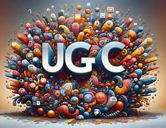
Il content marketing è definito come:
un approccio di marketing strategico incentrato sulla creazione di contenuti di valore, pertinenti e coerenti per attrarre e trattenere un pubblico chiaramente definito e, in ultima analisi, per guidare lazione dei clienti in modo che si riveli proficua.
La natura dinamica e bidirezionale del contenuto è degna di nota. Creare contenuti, per esempio pubblicando un video su YouTube, consente alle aziende di avviare conversazioni con i clienti, che possono mettere un "like", condividere e commentare il contenuto. Gli stessi consumatori possono creare contenuti, noti come contenuti generati dagli utenti (User Generated Content, UGC), che, a loro volta, le aziende possono utilizzare nelle proprie attività di marketing.

Slide 24
Le campagne di content marketing
I contenuti possono essere di moltissimi tipi. Alcuni dei più popolari sono gli articoli dei siti, i blog, le notizie, le testimonianze, i report annuali, i documenti di ricerca, i rapporti ufficiali, gli e-book, i podcast, i video, le presentazioni, le immagini e le infografiche. Vista l'ampia gamma di opzioni disponibili, è chiaro che, come ogni aspetto delle comunicazioni di marketing, anche il content marketing deve essere attentamente pianificato. Occorre, dunque, prestare attenzione agli obiettivi della campagna, al contenuto che verrà creato, ai canali attraverso i quali sarà distribuito e, infine, a come sarà misurata la sua efficacia. Inoltre, un'azienda deve decidere chi è responsabile del content marketing in-house e se è opportuno ricorrere o meno ai servizi di un'agenzia di content marketing.

Slide 25
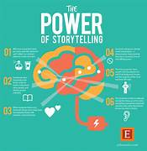
Il ruolo del content marketing
Il content marketing riveste un ruolo fondamentale e in costante crescita nelle comunicazioni integrate di marketing. Ciò è in parte dovuto al riconoscimento dell'importanza della narrazione (storytelling) nel marketing. Gli esseri umani comprendono il mondo in gran parte attraverso le storie. Questo processo inizia molto presto nella vita, quando i bambini sono esposti alle favole, e continua attraverso il consumo di media come i film e attraverso le interazioni sociali. Le persone si relazionano le une alle altre attraverso le storie e, in queste storie, i brand svolgono spesso un ruolo, sia centrale sia periferico.

Slide 26
In sostanza, creare contenuti per internet non è così diverso da ciò che fa un giornale o un notiziario televisivo. In effetti, alcuni brand leader hanno adottato formalmente le strutture e i processi della "sala stampa" per creare e distribuire contenuti pertinenti, attuali e accattivanti. In particolare, brand come Adidas e Puma hanno adottato il concetto di sala stampa, per sfruttare rapidamente gli eventi sportivi di tendenza e, allo stesso tempo, rendere coerenti le proprie comunicazioni online. Ciò implica che impiegano giornalisti e rispondono rapidamente alle storie che possono interessare il loro pubblico.

Slide 27
Le ricerche di marketing online
Le tecnologie digitali offrono nuovi modi per raccogliere dati sui consumatori e in questo paragrafo discuteremo i principali modi in cui internet viene utilizzato come strumento di ricerca di mercato. Internet può supportare la raccolta di dati, sia primari sia secondari. La quantità di dati memorizzati sui server e di dati caricati quotidianamente online è una grande fonte d'informazioni sul mercato e sui consumatori. La raccolta dei dati online di solito aiuta a risparmiare tempo e denaro, consentendo anche una copertura geografica ampia. Mentre i benefici della ricerca online sono simili a quelli noti per la ricerca offline, dobbiamo considerare gli svantaggi di tale approccio.

Slide 28
La ricerca online richiede una progettazione più attenta per tenere conto dei seguenti aspetti:
la qualità; l'affidabilità; l'etica; la rappresentatività del campione.
Mentre la ricerca che coinvolge aziende e organizzazioni è meno esposta a questi problemi, la ricerca sui consumatori tende a essere più complessa. L'anonimato percepito degli utenti influenza fortemente il loro comportamento e la loro onestà nella ricerca online. Il processo di ricerca online è simile a quello condotto offline. Una delle fasi cruciali è la selezione del metodo più appropriato, che assicurerà di raccogliere i dati più adatti al problema e garantirà di raggiungere il campione selezionato. Facendo domande come "Che cosa fanno le persone?" e "Che cosa dicono le persone?" i marketer possono determinare quale sarà la fonte dei loro dati.

Slide 29
La netnografia
La netnografia è una metodologia di ricerca sviluppata in seguito alla crescente diffusione di internet nel mondo. Essa si basa sulle tecniche della ricerca etnografica ed è un approccio di ricerca che consente ai marketer di osservare i comportamenti di comunità e individui online senza influenzare i dati. Nello specifico, tale approccio consente agli operatori di marketing di raccogliere dati qualitativi e quantitativi sui comportamenti, la cultura e persino il linguaggio specifico usato dai membri di un gruppo attraverso l'analisi di blog, piattaforme di social media, forum, chat room ecc.

Slide 30
La comunicazione online
Come abbiamo visto, alcune delle principali attività online riguardano l'utilizzo di motori di ricerca, la visita di siti e la navigazione sui social. Di conseguenza, tutte queste attività rappresentano anche un'opportunità per gli operatori di marketing. Infatti, mentre gli utenti possono considerare Google come un motore di ricerca o Facebook come un social che consente loro d'interagire con gli amici, queste sono in realtà piattaforme di comunicazione che ottengono la maggior parte delle proprie entrate tramite gli annunci pubblicitari. In effetti, il loro predominio nel settore della pubblicità online è tale che Google e Facebook vengono spesso definiti come un duopolio digitale che controlla più della metà di tutti i ricavi della pubblicità digitale globale. Al contrario, altri noti siti di social media, come Snapchat e Twitter, rappresentano ciascuno meno dell'1% delle entrate pubblicitarie globali.

Slide 31
La netiquette
La netiquette è semplicemente un'etichetta di rete.È una serie di regole su come comportarsi quando si è online; essa regola il modo in cui deve comportarsi un utente online. L'insieme delle regole di netiquette si applica sia ai singoli utenti che alle società che operano online
Regola 1. Ricorda l'umano – non dimenticare che il destinatario finale del tuo messaggio è una persona
Regola 2. Rispetta gli stessi standard di comportamento online che rispetti nella vita reale – obbedisci alla legge, comportati eticamente, etc.
Regola 3. Sappi dove ti trovi nel cyberspazio – sei in uno spazio professionale o personale ?
Regola 4. Rispetta il tempo e la larghezza di banda degli altri – non interagire eccessivamente
Regola 5. Anonimato – tutte le nostre azioni possono essere ricondotte a noi
Regola 6. Privacy – proteggi la tua e rispetta la privacy degli altri

Slide 32
La search advertising
All'inizio di questo capitolo abbiamo esaminato gli strumenti e le tecniche che le aziende utilizzano per raggiungere e cercare di mantenere una posizione elevata nelle classifiche di ricerca. Tuttavia, i motori di ricerca offrono agli utenti anche l'opportunità di fare pubblicità sulla pagina dei risultati di ricerca (SERP). Questi annunci pubblicitari hanno la priorità e compaiono o prima dei risultati organici o su una barra laterale. Le aziende possono fare pubblicità sulle pagine dei risultati di ricerca per diverse ragioni.

Slide 33
La display advertising
La display advertising è la più vecchia forma di pubblicità online e designa gli annunci pubblicati sulle pagine web. In effetti, molte delle prime attività sul web sono state create grazie al fatto che offrire spazi pubblicitari consentiva alle aziende di generare un ulteriore flusso di entrate. La display advertising ha varie forme.
Banner. Questi sono la forma originale e più popolare di display advertising digitale. Sono pubblicità statiche di varie forme e dimensioni, che spesso appaiono in alto o sulla barra laterale di una pagina web.

Slide 34
I social media
Le piattaforme dei social media possono essere classificate
in 10 categorie:
1 Social network
2 Social bookmarking
3 Pubblicazioni social
4 Pubblicazioni di nicchia social
5 Servizio clienti social
6 Social blogging
7 Conoscenza social
8 Ricerca social
9 Streaming social
10 Commercio social

Slide 35
Le campagne di e-mail marketing
Le campagne di e-mail marketing iniziano con la definizione del pubblico target e degli obiettivi della campagna. In secondo luogo, l'impresa dovrà creare una mailing list. Uno dei modi più comuni per creare una lista di e-mail consiste nell'usare contenuti specializzati sui siti in cui l'accesso a tali contenuti richiede all'utente di fornire il proprio indirizzo e-mail. Gli inviti a registrare la propria e-mail vengono spesso visualizzati come finestre popup sui siti e si possono anche fornire incentivi per incoraggiare gli abbonamenti. Gli elenchi di e-mail possono anche essere stilati a partire da liste di nomi fornite dal sistema di CRM (Customer Relationship Management) dell'azienda.

Slide 36
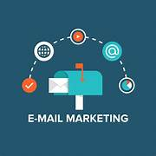
Gli operatori di marketing possono anche noleggiare liste presso società di marketing specializzate, ma devono stare molto attente al permission marketing. Infatti, si dovrebbero selezionare solo elenchi forniti da organizzazioni rispettabili, per essere sicuri che i nominativi sull'elenco abbiano scelto (e dunque abbiano dato il loro permesso/consenso) di ricevere messaggi pubblicitari. In terzo luogo, l'impresa dovrà pianificare la campagna e il contenuto del messaggio di posta elettronica. Per esempio, il design è fondamentale per catturare l'attenzione del consumatore e per comunicare gli aspetti importanti del messaggio, dal momento che molte e-mail vengono solo rapidamente sorvolate.

Slide 37
Il marketing virale
Grazie ai progressi della tecnologia come le e-mail, i siti e i cellulari, l'importanza del passaparola è cresciuta notevolmente. Nello specifico, gli sviluppi tecnologici e le piattaforme digitali hanno permesso al "buzz" di diffondersi molto rapidamente, conducendo a una diffusione che ricorda quella di un virus (esponenziale) e generando dunque passaparola tra gli utenti della rete, in inglese eWOM (electronic Word Of Mouth). Il marketing virale è popolare grazie alla velocità con cui la comunicazione viene trasmessa tramite social media ed e-mail.

Slide 38
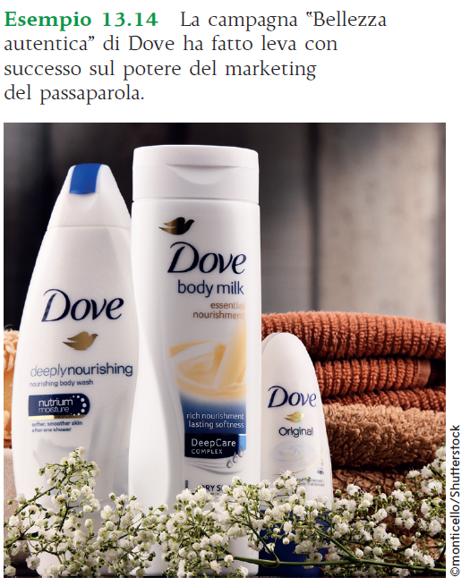
In particolare, le aziende cercano di sfruttare questo effetto virale creando messaggi che siano coinvolgenti e che promuovano un aspetto del proprio brand con contenuti che i clienti desiderano leggere e condividere sui social media. Questo richiede una certa creatività e una buona comprensione della base dei clienti. Per esempio, come parte della sua campagna "Bellezza autentica", Dove ha creato un cortometraggio intitolato Evolution, che è stato visto e condiviso da oltre 10 milioni di utenti online.

Slide 39
Il viral marketing può essere molto economico da produrre e molto efficace perché viene trasferito attraverso una rete paritaria (peer-to-peer)ed è, quindi, meno probabile che venga rifiutato da un destinatario rispetto ad altre comunicazioni elettroniche.
Il marketing virale si sposa perfettamente con alcune forme di comunicazione che possiamo definire "unconventional". In particolare, in questa sede si considerano l'ambient marketing e il guerrilla marketing.

Slide 40
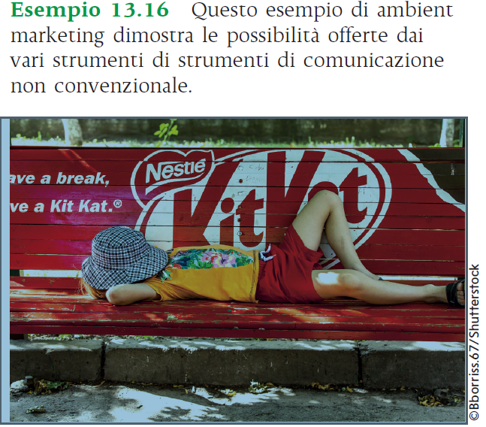
Il primo, si riferisce generalmente alla pubblicità effettuata su supporti esterni che non rientrano nelle categorie consolidate della pubblicità in esterni, come i cartelloni pubblicitari e i pannelli affissi sugli autobus; nello specifico, l'ambient marketing è quella pubblicità che appare sui sacchetti della spesa, sugli ugelli delle pompe di benzina, sui palloncini o sugli striscioni trainati da aeroplani, sui marciapiedi, sugli sportelli dei vani portabagagli degli aerei e così via. I supporti dell'ambient marketing sono limitati solo dall'immaginazione dell'inserzionista.

Slide 41
Il guerrilla marketing è strettamente legato all'ambient advertising. Il guerrilla marketing consiste nel trasmettere messaggi pubblicitari attraverso mezzi inaspettati e in modi che quasi "tendono un'imboscata" al consumatore (da qui, l'origine del termine guerrilla), per attirarne l'attenzione.
Una delle campagne di guerrilla marketing più efficaci è stata quella utilizzata da CarIsberg nel Regno Unito, che ha utilizzato il suo famoso slogan di posizionamento "Carlsberg non lo fa... ma se lo facesse, sarebbe probabilmente il migliore... del mondo". L'azienda ha lasciato in giro per Londra banconote da 5 sterline e 10 sterline, per un valore totale di 50 000 sterline, su cui figuravano adesivi con lo slogan: "Carlsberg non genera rifiuti, ma se lo facesse, sarebbero probabilmente i migliori rifiuti del mondo".

Slide 42
Promuovere i dibattiti sociali attraverso il brand activism
Come anticipato, Unilever, spesso anche attraverso i suoi brand di prodotto tradizionali e storici come Dove e Knorr, si impegna in modo pro-attivo a portare avanti una visione trasformativa. Per avere successo sul fronte digitale, l'azienda ha investito molto nella pubblicità creando campagne orientate ai contenuti, altamente mirate e basate sui dati.
Per esempio, nel 2021, Unilever si è impegnata a rendere il marketing inclusivo una priorità in tutte le campagne pubblicitarie di Dove; l'obiettivo dell'azienda era quello di stimolare il pensiero inclusivo in tutto il processo di marketing end-to-end, dall'analisi dei consumatori, alla proposta del marchio, allo sviluppo del marketing mix e della creatività, fino al dietro le quinte e alle rappresentazioni sullo schermo.

Slide 43
In linea con questi obiettivi, Dove ha anche lanciato una campagna in Canada per affrontare il problema di come i social media possano danneggiare l'autostima delle ragazze pre-adolescenti: tale campagna includeva un film intitolato "Reverse Selfie", che invitava gli spettatori ad affrontare i problemi di autostima causati dagli effetti dannosi dei social media.
Per promuovere la campagna, Unilever ha ingaggiato la cantante Lizzo, nota sostenitrice della fiducia nel proprio corpo, per ottenere l'obiettivo di rendere i social media un'esperienza più positiva per le ragazze. Al di là dei suoi brand storici, Unilever continua a sostenere cause legate alla protezione ambientale e sociale anche grazie all'acquisizione di brand di prodotto.

